Slide 1
Трудовой подвиг Невьянского механического завода
в годы ВОВ
Часть 1
г. Невьянск

Slide 2
Содержание
Панорамный вид Невьянского механического завода в 40-е годы.
Бригада женщин на участке контроля снарядов.
Бунин Сергей Алексеевич – директор Невьянского механического завода (завода № 68 Наркомата боеприпасов) 1939-1945 годы.
Решение исполнительного комитета Невьянского городского Совета народных депутатов от 14.08.1980 № 339 «О присвоении звания Почетный гражданин города Невьянска т. Бунину С.А.»
Альбом «Поточное производство снарядов 1944 год».
Годовой отчет по основной деятельности за 1944 год.

Slide 3
Трудовой подвиг
Невьянского механического завода в годы ВОВ
Часть 1
Великая Отечественная война 1941 – 1945 годы явилась тяжелейшим испытанием для всего нашего народа. Стоял вопрос: быть или не быть нашей стране. И именно Урал явился опорой советской державы, её железным хребтом. Уральцы самоотверженно ковали для фронта грозное оружие.
Одним из городов, где ковалась ее трудовая слава, был Невьянск. Весь промышленный потенциал города был направлен на производство военной продукции. В военные годы в промышленности Невьянска произошел серьезный технологический прорыв.
Весомый вклад в Победу в Великой Отечественной войне внесло старейшее предприятие Невьянска - Невьянский механический завод (завод № 68 Наркомата боеприпасов). Начало войны встретил, как и все оборонные предприятия страны, введением в действие мобилизационного плана.
Принимались меры для досрочного пуска строящихся цехов. В течение короткого времени производство военной продукции значительно выросло, при этом было резко снижено производство гражданской. Увеличилась продолжительность рабочего дня, введены специальные сверхурочные работы, ужесточилась дисциплина предприятия. В цехах работали, в основном, старики, женщины и дети-подростки. В первые месяцы войны на завод было принято более двух тысяч новых рабочих. Всех их надо было обучить производственным профессиям и главное - получить от них быстрейшую отдачу при выполнении плана.

Slide 4
Возглавлял работу завода в 1939-1945 годы Сергей Алексеевич Бунин. Его энергия, огромное трудолюбие, организаторский талант сыграли большую роль в работе коллектива в военные годы. За успешное выполнение заказов фронту Указом Президиума Верховного Совета СССР в 1941 году директор завода Бунин Сергей Алексеевич был награжден Орденом Трудового Красного Знамени, а в 1942 году – Орденом Красной Звезды. В 1980 году Бунину С.А. присвоено звание – Почетный гражданин города Невьянска.
Невьянский механический завод выпускал корпуса артиллерийских снарядов для среднекалиберной артиллерии: 76-мм полковых, дивизионных, зенитных пушек, 85-мм зенитных и танковых пушек, 82-мм реактивные снаряды для «Катюш» и авиации.
Благодаря самоотверженной работе тружеников завода на фронт каждые сутки отправлялось 30 вагонов артиллерийской продукции – 1 миллион снарядов в месяц. Каждый шестой-седьмой снаряд от всего количества боеприпасов на фронте и каждый четвертый снаряд для «Катюш» был родом из Невьянска.
На протяжении всех лет войны завод выполнял государственные планы. За годы войны объем производства был увеличен в 4 раза, а производительность труда возросла на 339%.
Велика заслуга трудящихся завода в период Великой Отечественной войны 1941-1945 годов.

Slide 8
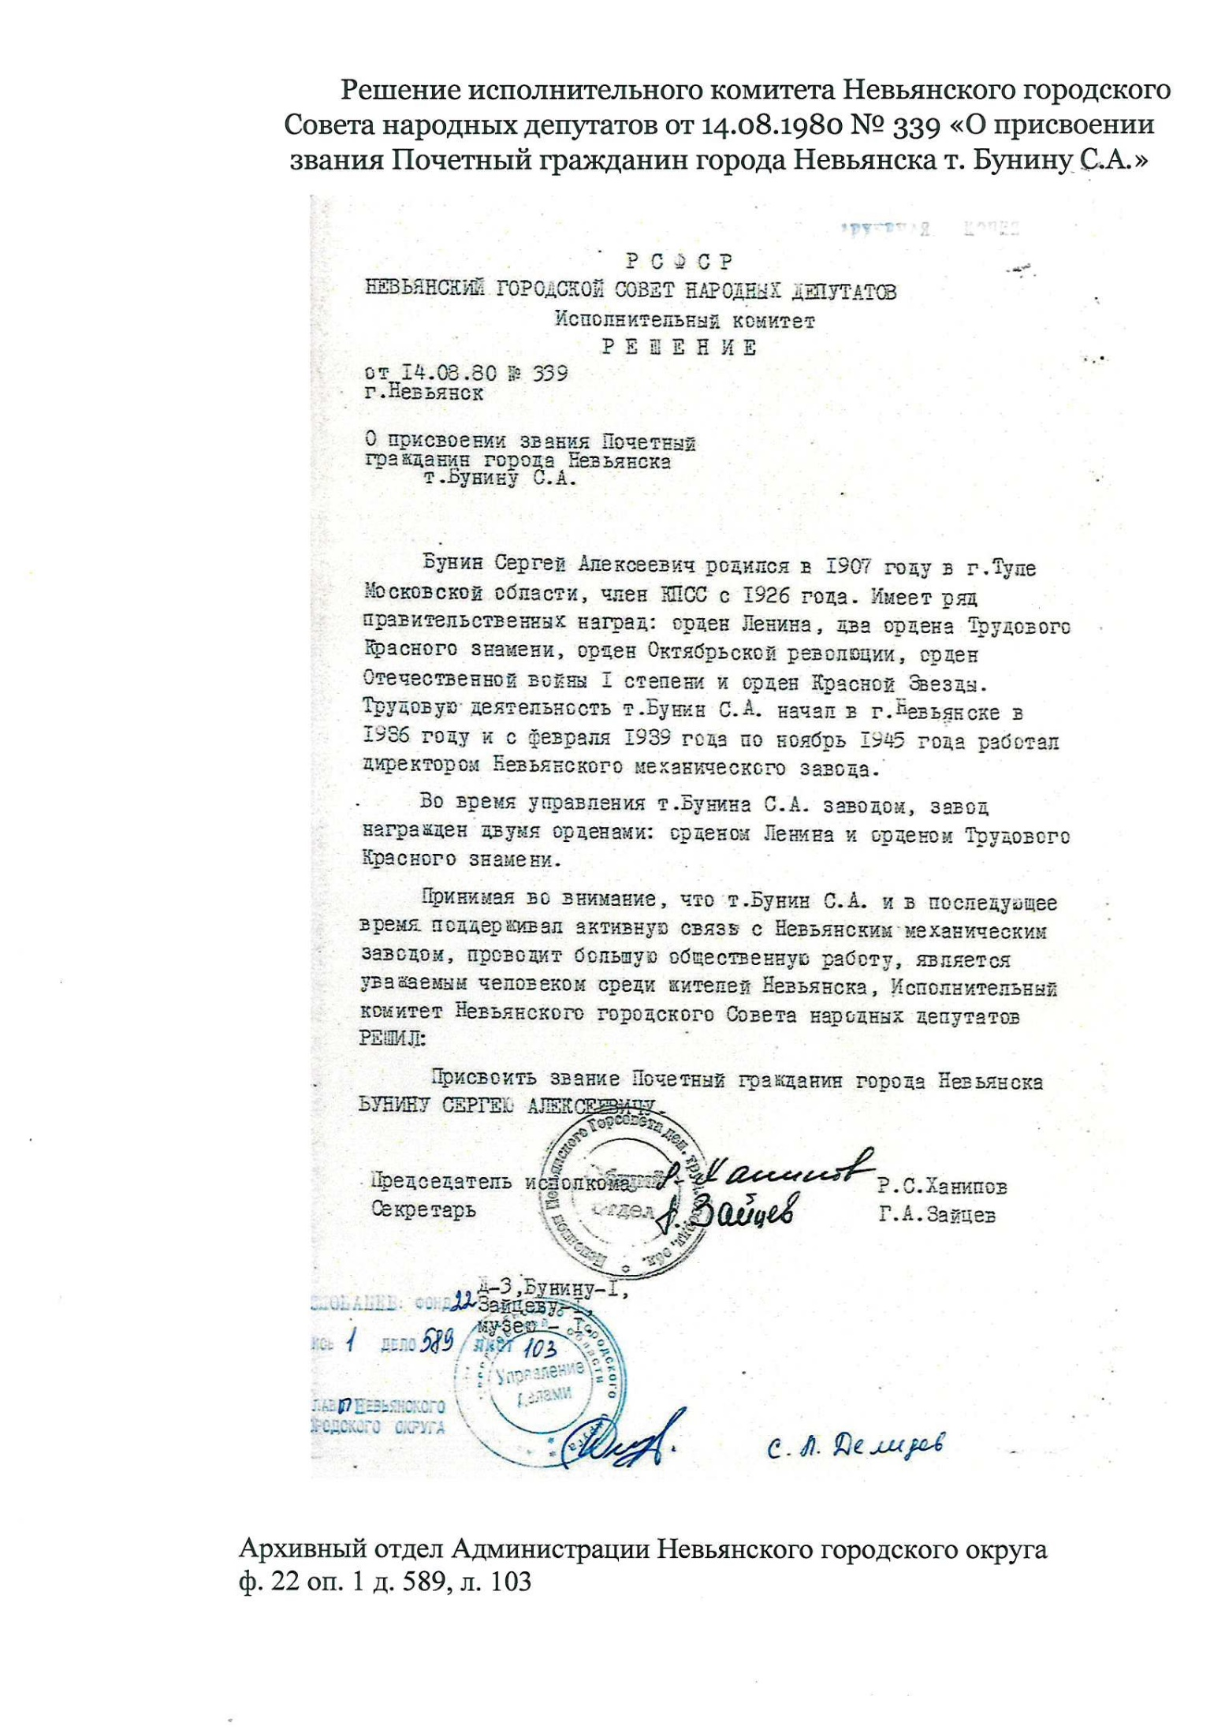

Slide 12
Список используемой литературы
«Тыл - фронту» (О трудовом героизме коллектива Невьянского механического завода в годы Великой Отечественной войны 1941 – 1945 гг.), редактор Перевалов Г.Н. Типография Невьянского механического завода, 1975 год,
«Урал ковал Победу»: сборник-справочник. – Челябинск: Южно-Уральское книжное издательство, 1993 год,
«Дважды орденоносный механический. 1941-1945 гг.», редактор Раёв В.К., ГОУП «Невьянская типография», 2000 год.

